Slide 1


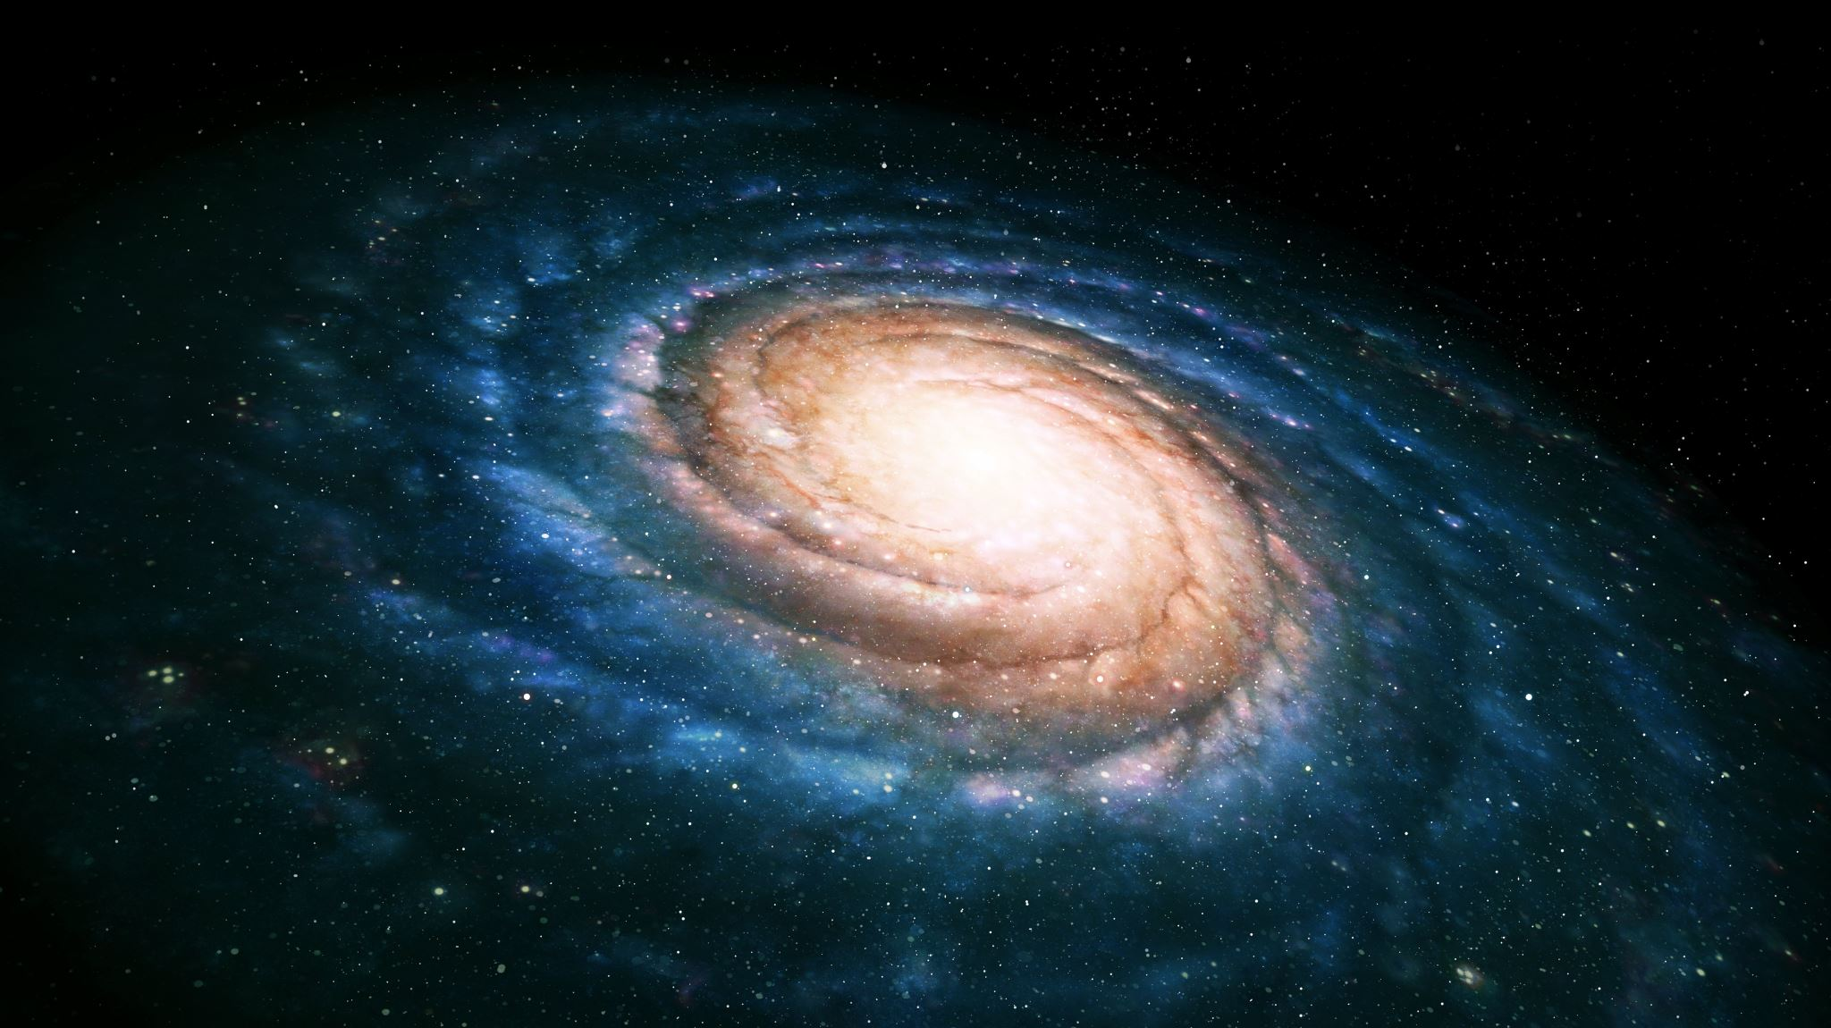
Prozkoumávání a zkoumání vesmíru
Vypracoval: © Sebastian Mikeš V.B

Slide 2
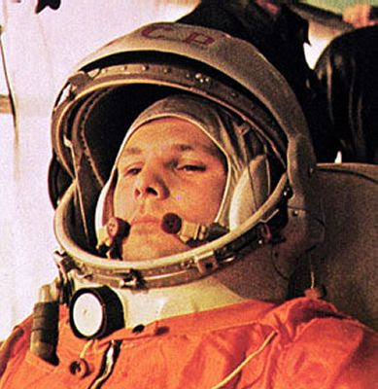
První člověk ve vesmíru
Jurij Alexejevič Gagarin
Sovětský kosmonaut
12. dubna 1961 na palubě lodi Vostok 1 uskutečnil oblet Země
Jeho historický let trval 108 minut

Slide 3
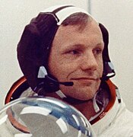
První člověk na Měsíci
Neil Armstrong
Americký astronaut
Během mise Apollo 11 vstoupil na Měsíc 20. července 1969
Mise Apollo 1 až Apollo 10 byly přípravné, s cílem ověřit veškeré
technologie.
Mise, které dosáhly Měsíce: Apollo 11, 12, 14, 15, 16, 17.
Apollo 13 čelilo během mise poruchám a cíle nedosáhlo.

Slide 4
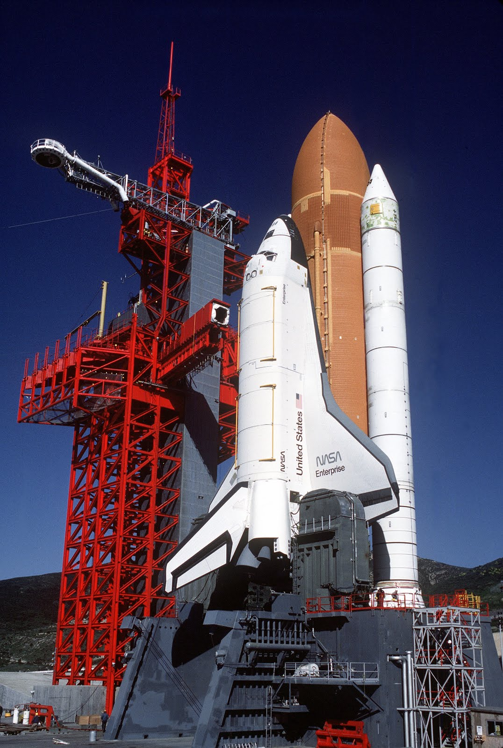
Raketoplány
Prvním raketoplánem, který letěl do vesmíru, byl Space Shuttle Columbia (STS-1)
Jeho start proběhl 12. dubna 1981
Zajímavost: Existoval ještě dřívější raketoplán s názvem Enterprice,
který byl představen veřejnosti v roce 1979.
Ten však byl určen pouze pro atmosférické zkušební lety.

Slide 5
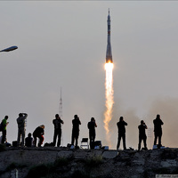
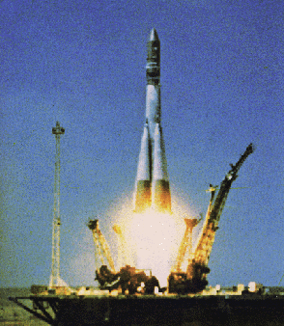
Rakety
První raketa odstartovala 16. března 1926, když ji Američan Robert Goddard
úspěšně vypustil (nedoletěla do vesmíru).
První raketou ve vesmíru byla sovětská raketa Vostok.
12. dubna 1961 vynesla na oběžnou dráhu Jurije Gagarina v Lodi Vostok 1.

Slide 6

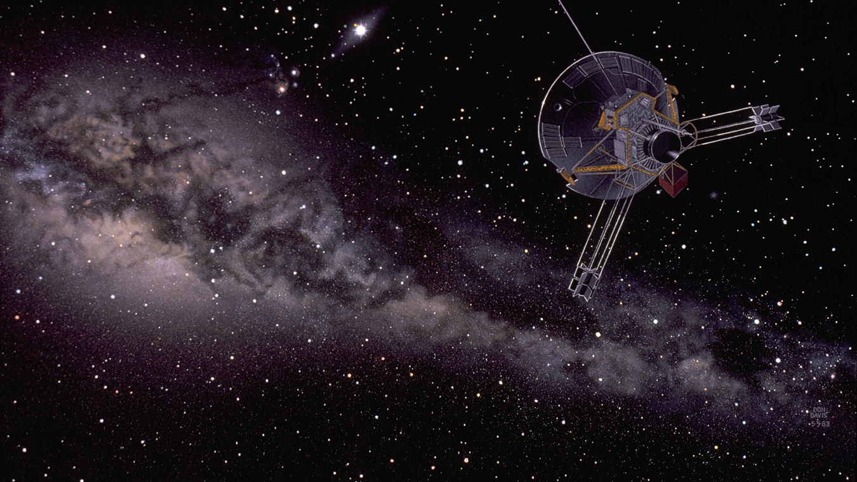
Sondy
Sondy jsou robotická zařízení vysílaná k prozkoumávání planet, měsíců, asteroidů, komet a hlubokého vesmíru.
První planetární sondou vyslanou do vesmíru byla sovětská Veněra 1, vypuštěná 12. února 1961.
Jejím cílem byl průzkum Venuše, ale během letu došlo ke ztrátě spojení.
Sondy které jsou nejdále od Země jsou: Dvojčata Voyager 1, Voyager 2 – již opustili naší sluneční soustavu
video o Voygeru 1: zde

Slide 7
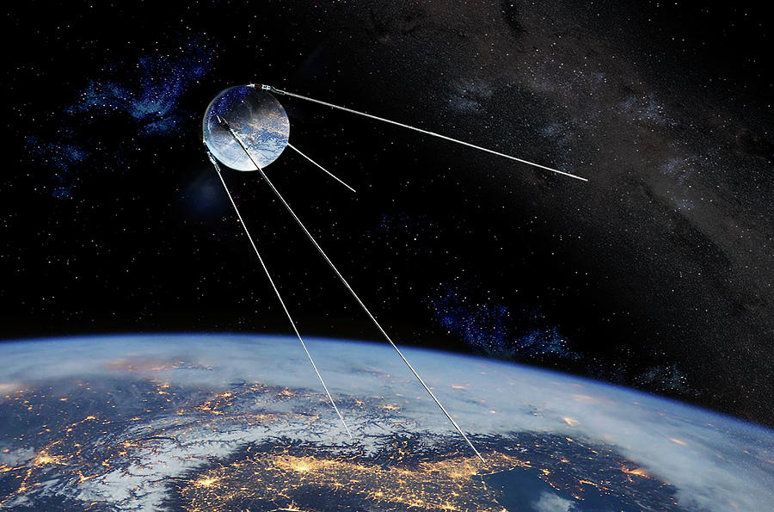
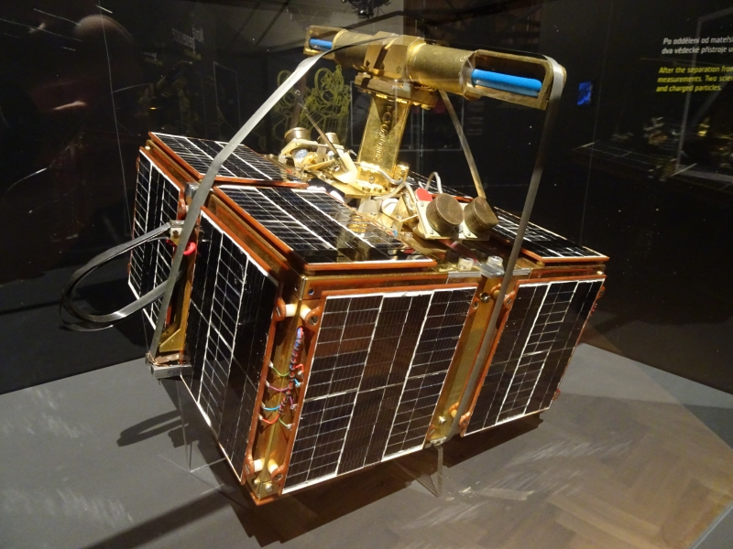
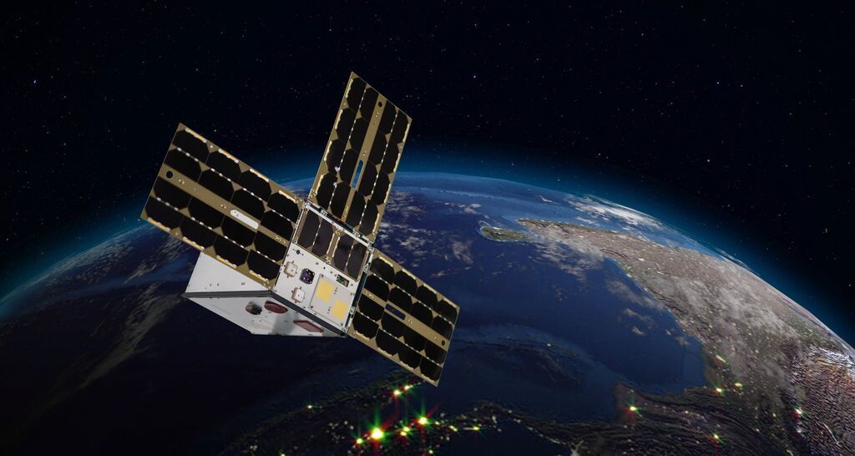
Družice
První družice v historii byla sovětská Sputnik 1, vypuštěná 4. října 1957.
Československé/České družice
První československá družice byla Magion 1, startující v roce 1978.
SATurnin-1 největší a nejmodernější česká družice pro snímkování Země,
vypuštěná v lednu 2025. Nese jméno podle románu od Zdeňka Jirotky.

Slide 8
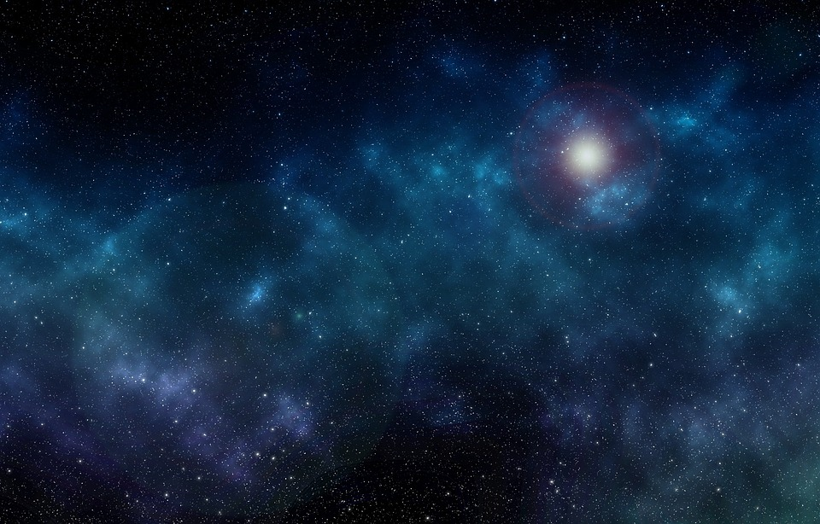
Děkuji za pozornost

